Slide 1
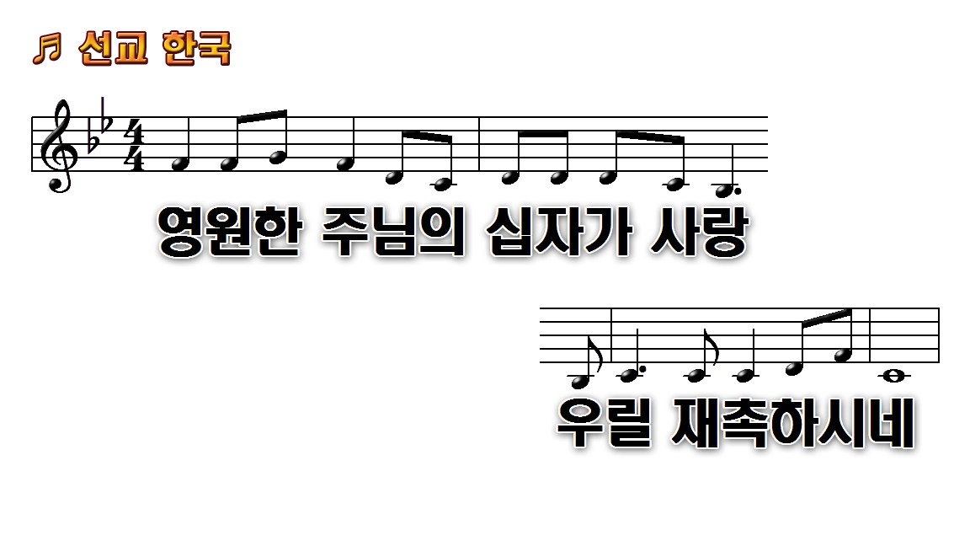
1.영원한 주님의 십자가 사랑
3.모진 고난 핍박이 와도
5.주님의 명령 따라 한국교회

Slide 2
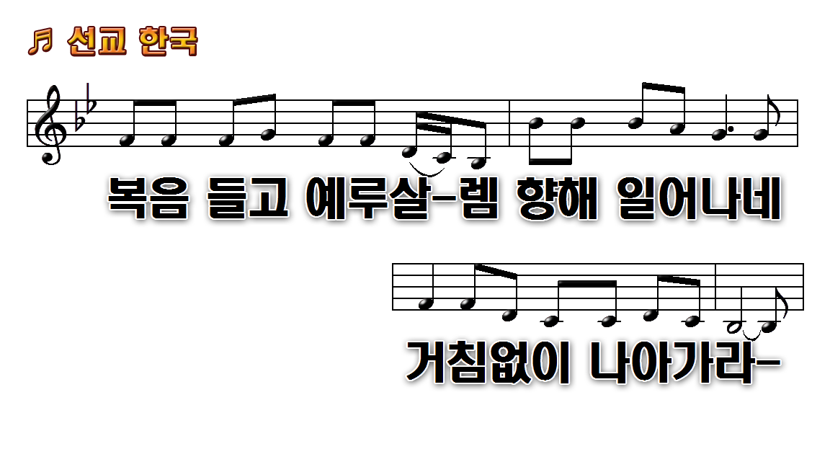
1.영원한 주님의 십자가 사랑
3.모진 고난 핍박이 와도
5.주님의 명령 따라 한국교회

Slide 3
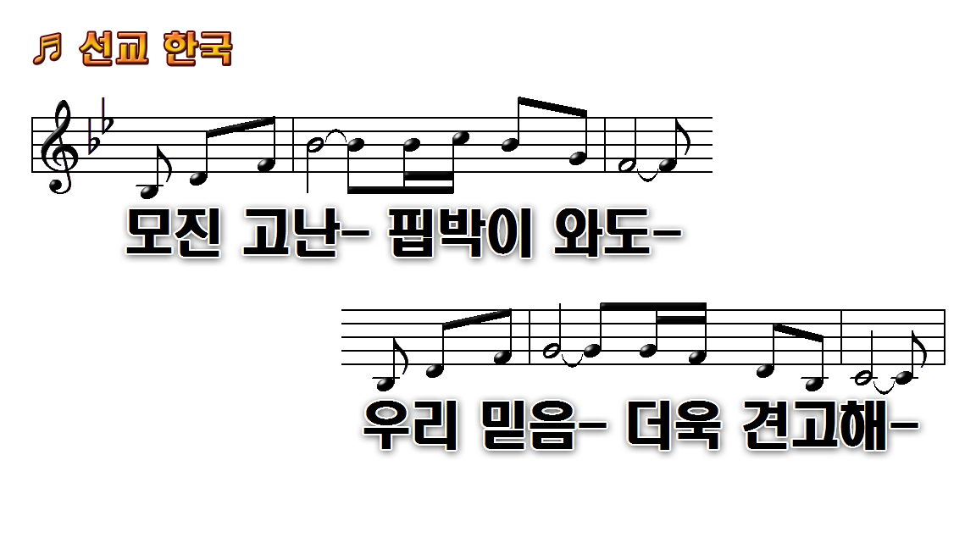
1.영원한 주님의 십자가 사랑
3.모진 고난 핍박이 와도
5.주님의 명령 따라 한국교회

Slide 4
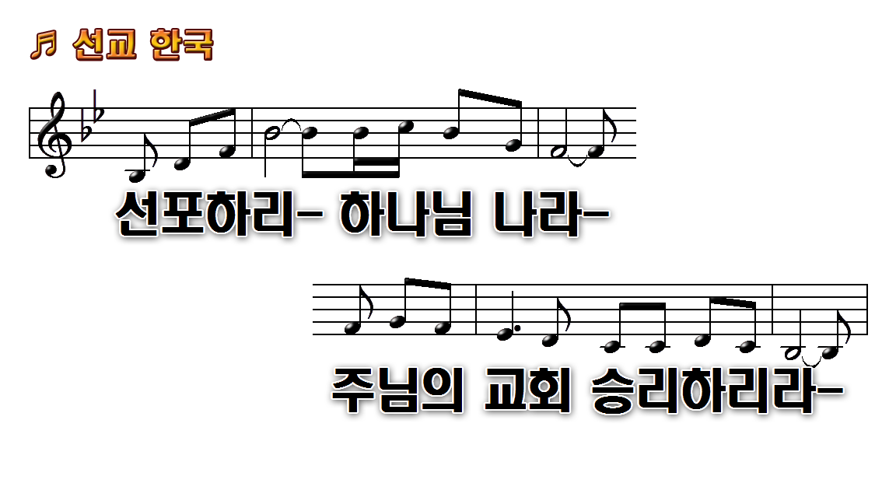
1.영원한 주님의 십자가 사랑
3.모진 고난 핍박이 와도
5.주님의 명령 따라 한국교회

Slide 5
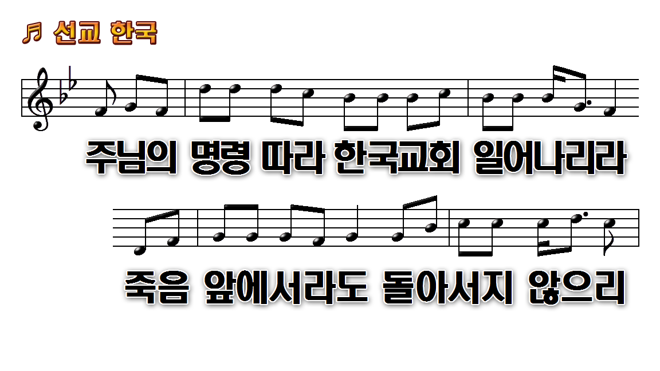
1.영원한 주님의 십자가 사랑
3.모진 고난 핍박이 와도
5.주님의 명령 따라 한국교회

Slide 6
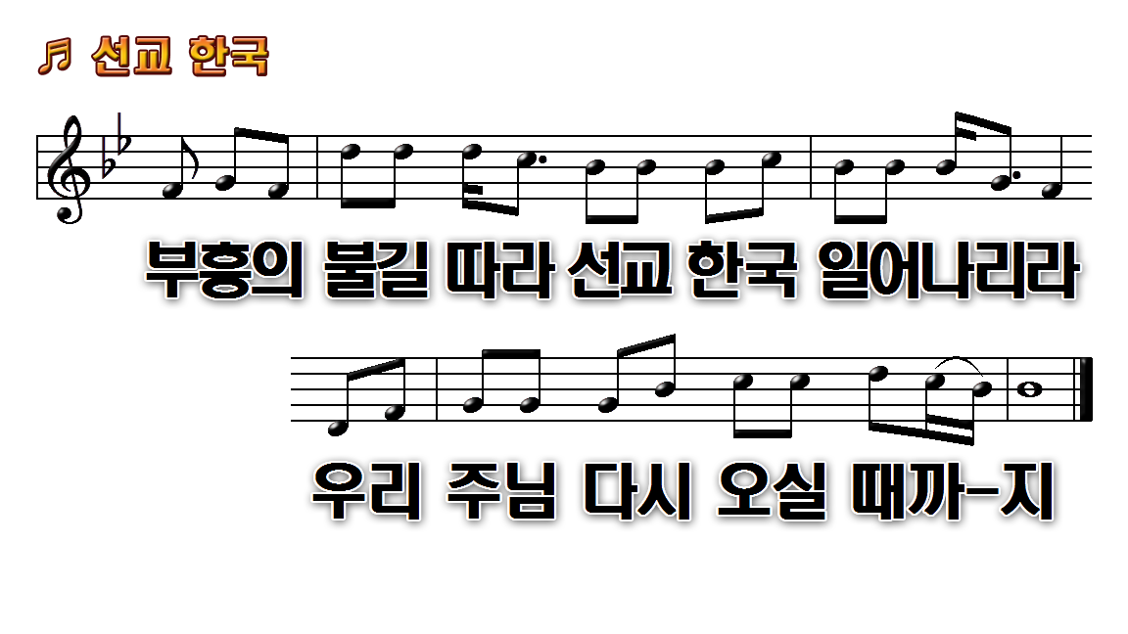
1.영원한 주님의 십자가 사랑
3.모진 고난 핍박이 와도
5.주님의 명령 따라 한국교회

